Slide 1
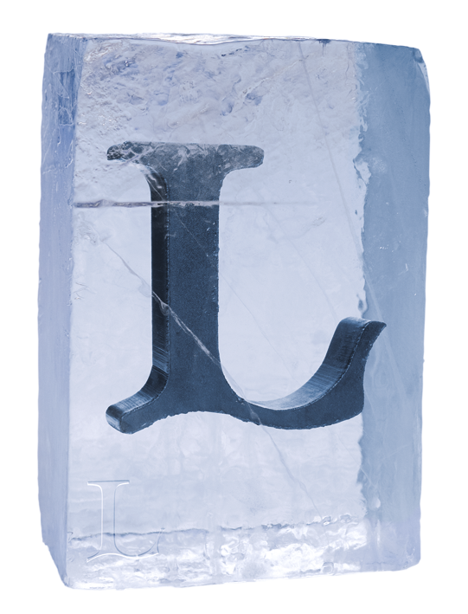
LTU laddar för framtidens gruvor!
Johan Sterte 2012-01-30

Slide 2

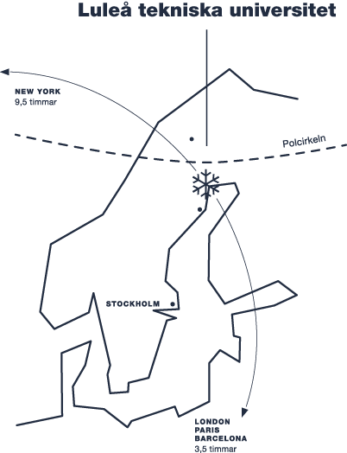
42 %
Utbildning
Fakta LTU
Grundat 1971 5:e tekniska
Omsättning 1,4 miljarder kronor
16 000 studenter på 4 campus
1 500 anställda
161 professorer
515 lärare & forskare
570 doktorander*
Två fakulteter: Teknisk och Filosofisk
70 forskningsämnen fördelat på 6 institutioner
807 MSEK
621 MSEK
58 %
Forskning
Källa årsredovisning 2010
* Inkluderar även industridoktorander, ej inräknat under totalt anställda LTU

Slide 3
Externfinansieringsgrad – jämförelse
Anders Henriksson, sept 2011
Källor: Högskoleverkets databaser, årsredovisningar
Notes:
3

Slide 4
Företagsfinansiering – jämförelse
(andel av externa medel)
Anders Henriksson, sept 2011
Källor: Högskoleverkets databaser, årsredovisningar
Notes:
4

Slide 5
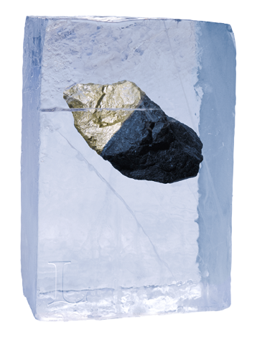
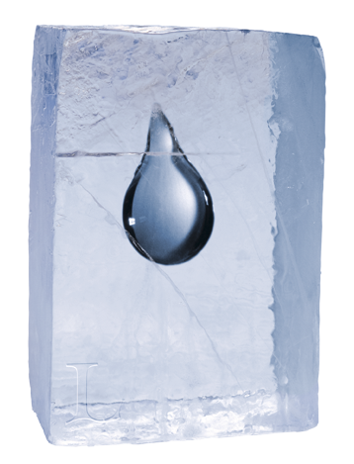
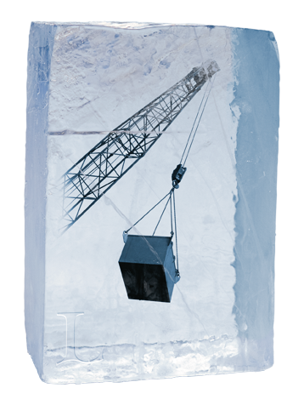
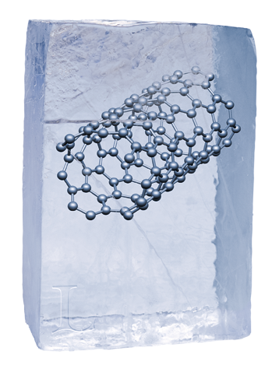
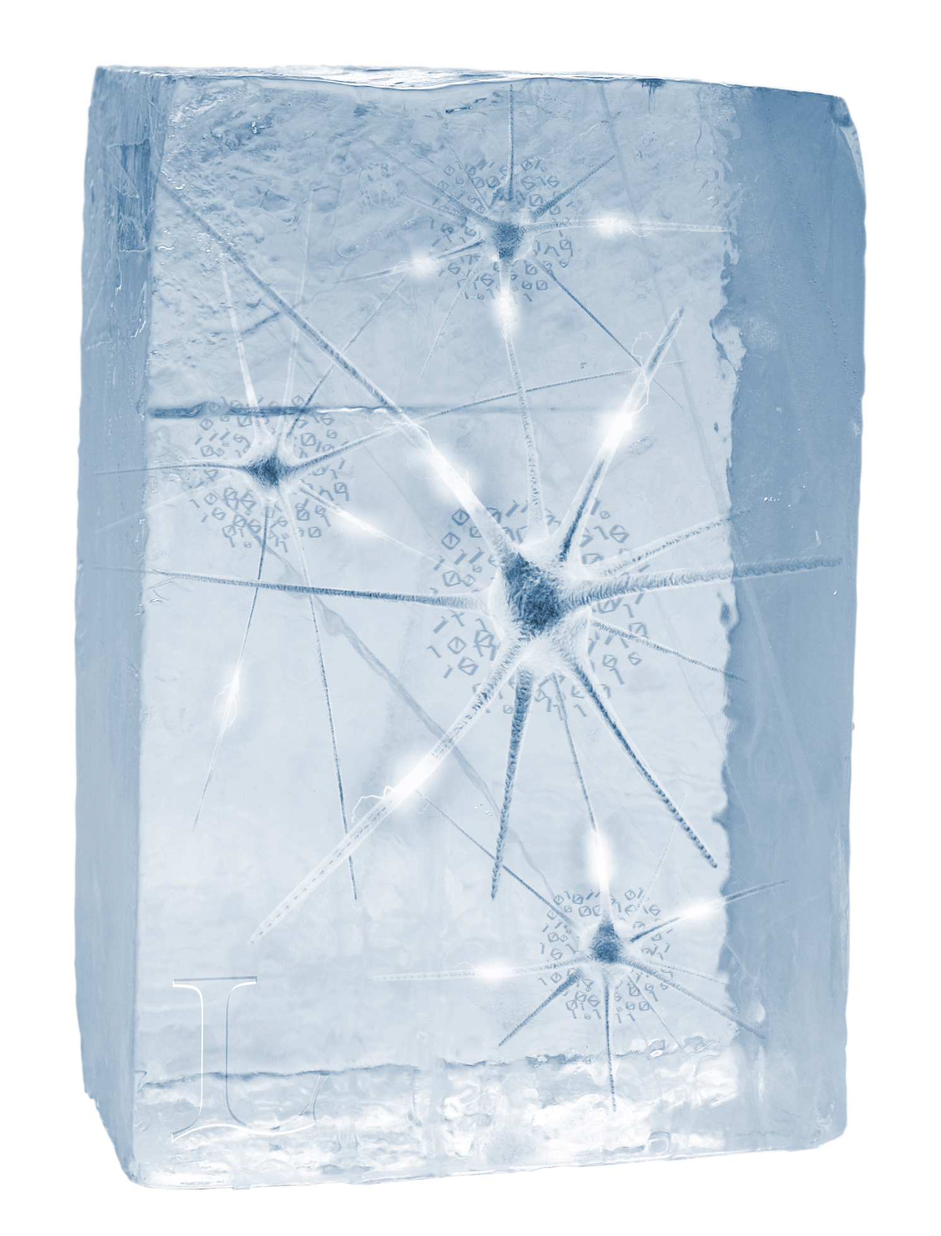

Prioriterade forskningsområden
Gruvteknik och metallurgi
Hållbar resursanvändning
Kundanpassat byggande
Materialvetenskap
Process IT
Produktutveckling

Slide 6
Prioriterade området Gruvteknik och Metallurgi
Institutionen för samhällsbyggnad och naturresurser (SBN), men också på andra institutioner, t.ex Institutionen för ekonomi, teknik och samhälle (ETS), Institutionen för teknikvetenskap och matematik (TVM) och Institutionen för system- och rymdteknik (SRT)
Totalt ca 12 forskningsämnen med ämnesföreträdare
>20 professorer, ca. 50 seniora (disputerade) forskare
>70 doktorander, 6–10 doktorander disputerar varje år
Omsätter ca 150 MSEK/år inom forskning (fakultetsmedel samt externa anslag), uppskattningsvis ca 20% av LTU:s forskningsbudget

Slide 7
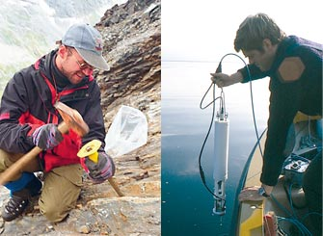
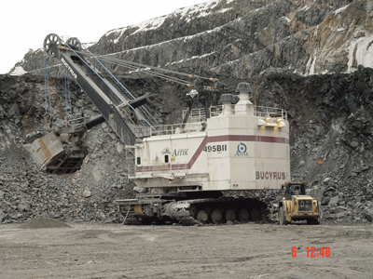
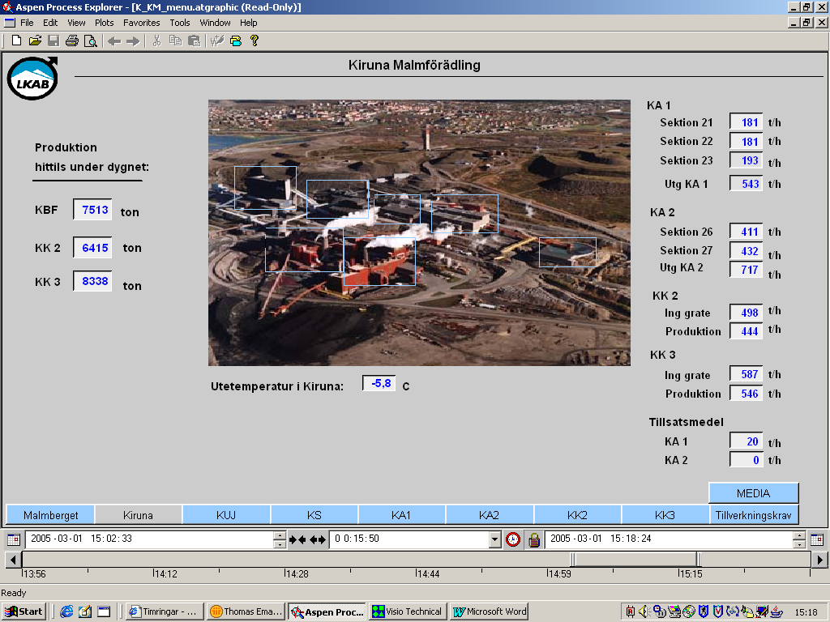
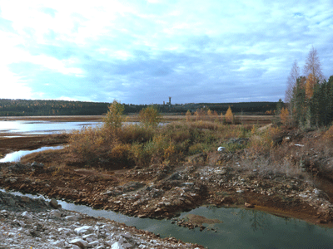

Bergskedjan vid LTU
Find and characterize mineralizations and ores
Construction, extraction and maintenance
Process and refine minerals and metals
Remediation, environemental aspects of mining
Exploration Geophysics
Ore geology
Rock mechanics
Rock engineering
Mineral processing
Process metallurgy
Chemistry
Applied geology
Soil Mechanics and Foundation Engineering
Operation and Maintenance Engineering
Industrial production environment
Sound and Vibration
Fluid mechanics
Notes:
Notera att vi nu utlyser tjänsten inom prospekteringsgeofysik och därmed blir kompletta

Slide 8

Ett av 23 strategiska forskningsområden som finansierades via forskningspropositionen 2008 “Uthållig användning av naturresurser”
Anslag till LTU efter nationell ansökningsomgång, konkurrens från de flesta större lärosäten
Geometallurgy and 4D geological modelling
Deep mining
Lean mining
Particle technology
Green mining
Raw materials for future iron- and steelmaking

Slide 9
HLRC
Fas 1
LKAB satsade 2004 100 Mkr i en stiftelse ”Hjalmar Lundbohms
Research Center”. Stiftelsens ändamål är att stödja och stärka
forskningen inom bergsvetenskaps- och metallurgiområdet vid LTU.
Fas 2
LKAB satsade 2011 50 Mkr på en fortsatt och bredda forskning inom HLRC. I denna satsning ges också ett fokus på forskning kring stadsflytt
LKAB Excellence Centre
Finansiering av fem professorer/kvalificerade forskare 50 MSEK:
Berganläggningsteknik, inriktning Bergmekanik
Bergmekanik, inriktning Gruvproduktionsteknik
Processmetallurgi, inriktning Hållbar framställning av järnråvara
Geometallurgi
Ekonomistyrning, inriktning gruvindustri

Slide 10

Vinnovas Gruvforskningsprogram
2007-2011, slutrapportering under 2012
100 MSEK, 50% Vinnova, 50% Gruvindustrin
LTU huvudsaklig forskningsutförare, även UU, UmU

Slide 11
Externa finansiärer inom Gruv och Metallurgi, kontrakterad FoU (MSEK) fram till 2014 (preliminär)
HLRC 50
LKAB EC 50
Vinnova 37
Boliden 28
Jernkontoret 11
LKAB 13
Formas 3
CAMM 75*
ProcessIT-Innovations** 52
Totalt 319***
* Räknas som fakultetsanslag, behandlas av Vinnova, exkl. MEFOS 9 MSEK
** Flera olika finansiärer
*** Detta är ett lägstavärde, fler projekt finns inom LTU

Slide 12

Nordic Mining School
LTU-Uleåborgs Universitet Finansiering 2008-2012 genom INTERREG IVA Nord
Mål:
Erbjuda gemensam utbildning på mastersnivå för elever från båda universiteten – kritisk massa
Erbjuda den bästa gruv och mineralutbildningen på avancerad nivå i Europa
Stärka forskningssamarbetet längs hela värdekedjan
Double degree avtal undertecknat Dec. 2011

Slide 13
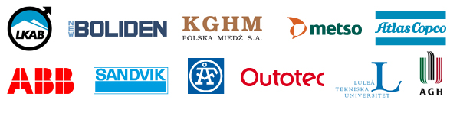
SMIFU - Smart mine of the future
Drivs av Rock Tech Centre:
Under 2011 har 15 förstudier genomförts av konsortiet med full finansiering från industrin
Under 2012 kommer ett antal fullskaleprojekt att definieras mha resultat från förstudier

Slide 14

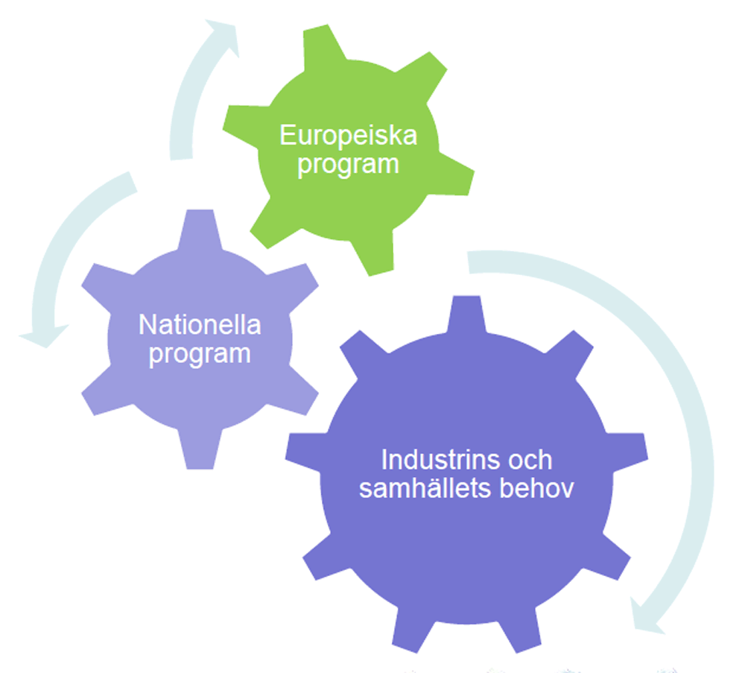
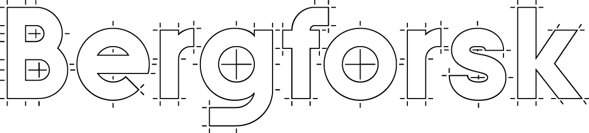




Behovsmotiverad grundforskning/tillämpad forskning

Slide 15
Råvaror på EU-agendan
Svensk gruvindustri och LTU i HLG inom ETP-SMR
“RMI” 2008, 2011 och “Report on Critical Metals”
Fler FP7 LIPS, Promine I²Mine – Svensk gruvindustri och LTU
ERA-MIN (Vinnova)
EIP inom råvaror (DG Entr)
EIT KICs inom råvaror

Slide 16
EIT KICs inom råvaror
Svenskt initiativ startat, ambition att ta “lead”
Första möte med Europeiska “core partners” på Arlanda 16/1
  30 personer, 19 organisationer, 5 länder
LTU, Mefos, Boliden, LKAB som koordinator
Sverige:
LTU
Mefos
Bergforsk
RTC
UU
SGU
Sandvik
Finland:
GTK,
AaltoU
OuluU
Metso
Outotec
VTT
Polen
KGHM
AGH
CIT/Wroclaw
Tyskland
TuBaf
Helmholz Institut
Holland
TNO

Slide 17
Nordiskt fokus på råvaror
  Finland, TEKES Green Mining 60 M€
  Norge, Norges Forskningsråd 800 MNoK?
Nordiskt forskningssamarbete
LTU arrangerade med stöd av svenska utrikesdepartementet ett seminarium under 2011 med syfte att lyfta fram ett Nordiskt samarbete inom forskning, utbildning och innovation med fokus på gruv och mineralsektorn
LTU medverkar också I fortsatta diskussioner kring att formalisera ett Nordiskt samarbete och utreder också gemensamma mastersutbildningar

Slide 18
LTU tar över huvudmannaskapet för Bergskolan I Filipstad
Tydligt huvudmannaskap för gruv och mineralutbildning I Sverige
Synergier i samverkan mellan Bergskolan och LTU; breddad rekryteringsbas; större valmöjligheter för studenter
LTU får närvaro i södra Sverige, LTU kan medverka till att höja kvalitet I Bergskolans utbildningar

Slide 19
Slutord
LTU har en ledande position inom forskning och utbildning för gruv- och metallindustrin i Sverige och i Norden. Samarbetet med branschen är mycket väl utvecklat och vi satsar gemensamt framåt
Branschen är av mycket stor betydelse för Sverige men har också en enorm tillväxtpotential. För att realisera denna krävs bl.a forskningssatsningar
Sverige riskerar tappa kompetens då våra grannländer satsar samtidigt som Svensk statlig finansiering av gruv och mineralforskning avslutas (CAMM undantaget)
Sverige bör satsa långsiktigt och bygga kritisk massa inom mineralresursområdet
Sverige bör aktivt jobba för att förverkliga ambitioner inom råvaruområdet på EU-nivå, varför inte ett EU-excellens centre i norra Sverige för att svara upp mot EU:s förväntningar på “Barentsområdet” som motor i den inhemska råvaruförsörjningen

